Slide 1
আজকের পাঠে সবাইকে স্বাগতম।
সবাই কেমন আছ।আশা করি ভালো আছ।আমিও ভালো আছি।

Slide 2
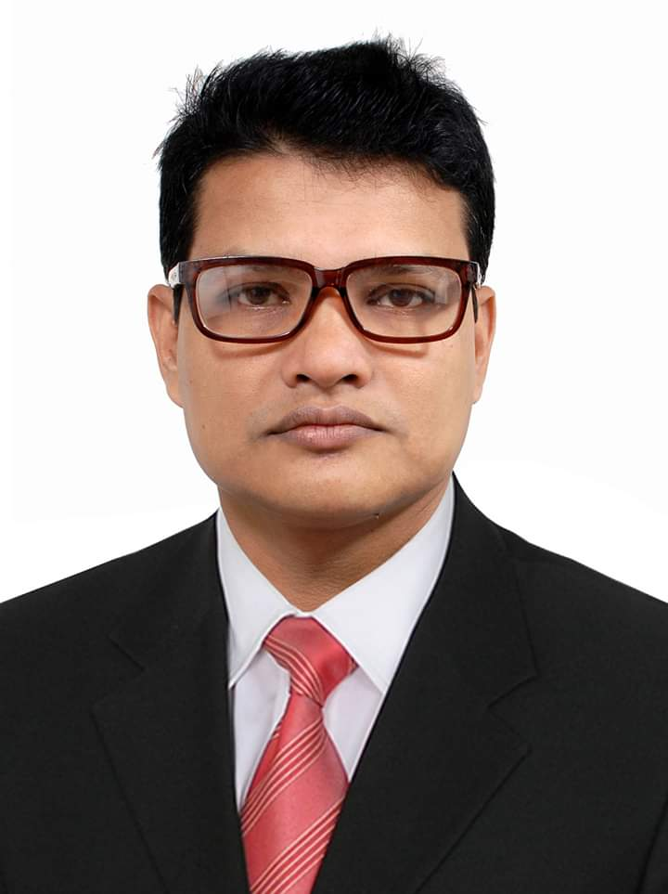
শিক্ষক পরিচিতি......
মোঃ কবির উদ্দিন
সহকারি শিক্ষক
মানিকগঞ্জ সপ্রাবি,কানাইঘাট,সিলেট।
মোবাইলঃ ০১৭২৭৬২৫২৬০

Slide 3
শ্রেণি পরিচিতি.........
শ্রেণিঃ ৫ম
শিক্ষার্থী সংখ্যাঃ ৫৫
উপস্থিত সংখ্যাঃ ৪৯
তারিখঃ ১১/১০/২০১৯

Slide 4
পাঠ পরিচিতি.........
বিষয়ঃ বাংলাদেশ ও বিশ্ব পরিচয়।
অধ্যায়ঃ ১১ ( বাংলাদেশের ক্ষুদ্র নৃ-গোষ্ঠী)।
পাঠঃ ০১ ( গারো)।

Slide 5
শিখনফল.........
এ পাঠ শেষে শিক্ষার্থীরা ক্ষুদ্র নৃ-গোষ্ঠী গারোদের ভাষা,ধর্ম,সমাজ ব্যবস্থা,খাদ্য,বাড়ি,পোশাক ও উৎসব সম্পর্কে বলতে পারবে।

Slide 6
ভাষাঃ
গারোদের নিজস্ব ভাষার নাম আচিক।
ধর্মঃ
গারোদের আদি ধর্মের নাম সাংসারেক।বর্তমানে বেশির ভাগ খ্রিষ্ট ধর্মালম্বী।
সমাজ ব্যবস্থাঃ
গারো সমাজ মাতৃতান্ত্রিক।নারীরাই পরিবারের প্রধান এবং সম্পত্তির অধিকারী।

Slide 7
খাদ্যঃ
গারোদের প্রধান খাদ্য ভাত,মাছ,মাংস ও বিভিন্ন ধরনের শাকসবজি।
বাড়িঃ
পূর্বে গারোদের বাড়ি নকমান্দি নামে পরিচিত ছিল।বর্তমানে তারা আমাদের মতো করোগেডেট টিন এবং অন্যান্য উপকরণ দিয়ে বাড়ি তৈরি করেন।
পোশাকঃ
গারো নারীদের ঐতিহ্যবাহী পোশাকের নাম দকবান্দা ও দকসারি।পুরুষেরা শার্ট,লুংগি,ধূতি ইত্যাদি পরিধান করেন।

Slide 8
উৎসবঃ
গারোদের ঐতিহ্যবাহী উৎসবের নাম ওয়াংগালা।সাধারণত অক্টোবর বা নভেম্বর মাসে উৎসবটি হয়। উৎসবের শুরুতে তাঁরা উৎপাদিত শস্য অর্ঘ্য হিসেবে নিবেদন করেন এবং বিভিন্ন ধরনের বাদ্য বাজনা বাজিয়ে এই উৎসবটি পালন করা হয়।

Slide 9
মূল্যায়ণঃ
গারোদের ভাষার নাম কি?
গারোদের আদি বাড়ি কি নামে পরিচিত ছিল?
গারো নারীদের ঐতিহ্যবাহী পোশাকের নাম কি?
গারোদের ঐতিহ্যবাহী উৎসবের নাম কি?
গারো সমাজ ব্যবস্থা কেমন?

Slide 10
উত্তরঃ
আচিক।
নকমান্দি।
দকবান্দা ও দকসারি।
ওয়াংগালা।
মাতৃতান্ত্রিক।

Slide 11
আজকের মতো সমাপ্ত।ধন্যবাদ সবাইকে।
আগামি পাঠে আবার দেখা হবে।।

